Slide 1
Integrovaný projekt LIFE – Zlepšenie kvality ovzdušia
Zlepšenie implementácie programov na zlepšenie kvality ovzdušia na Slovensku posilnením kapacít a kompetencií regionálnych a miestnych orgánov a podporou opatrení v oblasti kvality ovzdušia
Doba trvania: 1/1/2020 - 31/12/2027

Slide 2
Základné údaje projektu
Projekt trvá 8 rokov
  od 1/1/2020 do 31/12/2027
Projekt je spolufinancovaný zo zdrojov Európskej komisie v rámci programu LIFE
Partneri projektu
  MŽP SR
  SAŽP
  SHMÚ
  VÚC (Banská Bystrica, Trenčín, Trnava, Žilina, Prešov, Košice)
  Technická univerzita Ostrava
  PEDAL Consulting
Projekt má za cieľ vytvoriť celoslovenský tím odborníkov na kvalitu ovzdušia a v priebehu projektu zamestnať viac ako 40 ľudí, ktorí sa budú venovať problematike kvality ovzdušia.

Slide 3
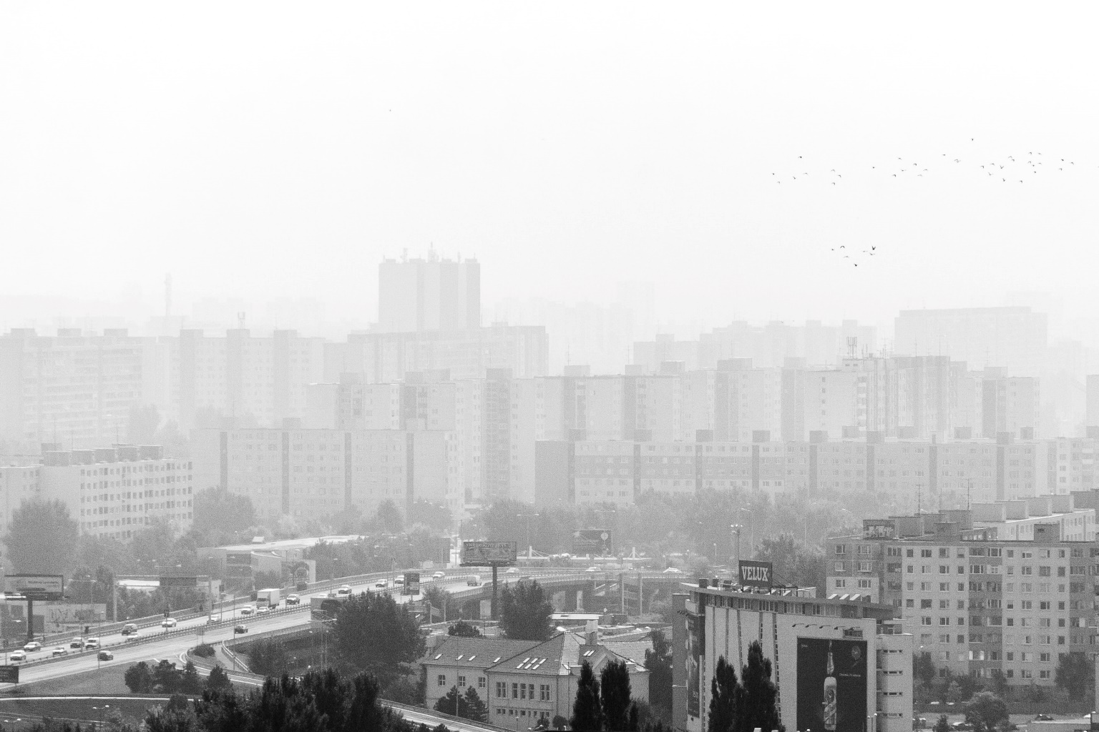
Manažéri kvality ovzdušia I
Projekt spolu zamestná 14 manažérov kvality ovzdušia
4 na MŽP SR, 4 na SAŽP, po jednom manažérovi na 6 VÚC
Manažéri kvality ovzdušia budú pomáhať:
Zlepšovať efektívne riadenie kvality ovzdušia a implementáciu PZKO*
Poskytovať poradenstvo a podporu orgánom pri plánovaní účinných opatrení v oblasti kvality ovzdušia - revízia a aktualizácia PZKO.
*Program na zlepšenie kvality ovzdušia

Slide 4
Manažéri kvality ovzdušia II
Analýza dostupných strategických dokumentov v oblasti kvality ovzdušia
Podávanie správ o vývoji kvality ovzdušia na regionálnej a / alebo miestnej úrovni
  Identifikácia hot spotov, navrhovanie opatrení a ukazovateľov kvality ovzdušia
Poskytovanie informácií a konzultácií o možnostiach financovania opatrení na zlepšenie kvality ovzdušia vrátane pomoci pri podávaní žiadostí o financovanie
  napr. Kotlíková dotácia, alebo Zelená domácnostiam

Slide 5
Ďalšie aktivity projektu
Zvyšovanie environmentálneho povedomia
  Vzdelávacie aktivity
  Osvetové kampane
  Demonštračné aktivity (vykurovanie v domácnostiach, festivaly), štúdie uskutočniteľnosti (dopravné riešenia)
  Mobilný a informatívny monitoring kvality ovzdušia a monitorovanie implementovaných opatrení
  Koordinácia a riadenie projektu

Slide 6
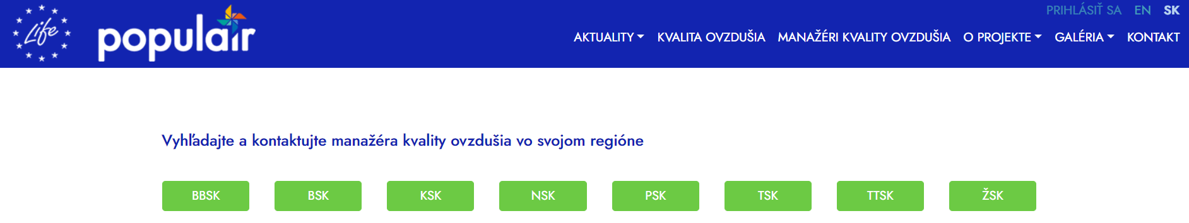

Slide 7
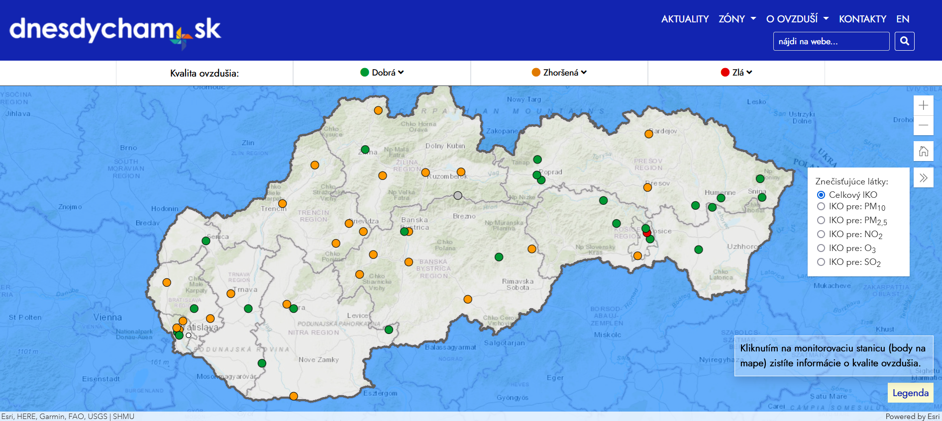


Slide 8
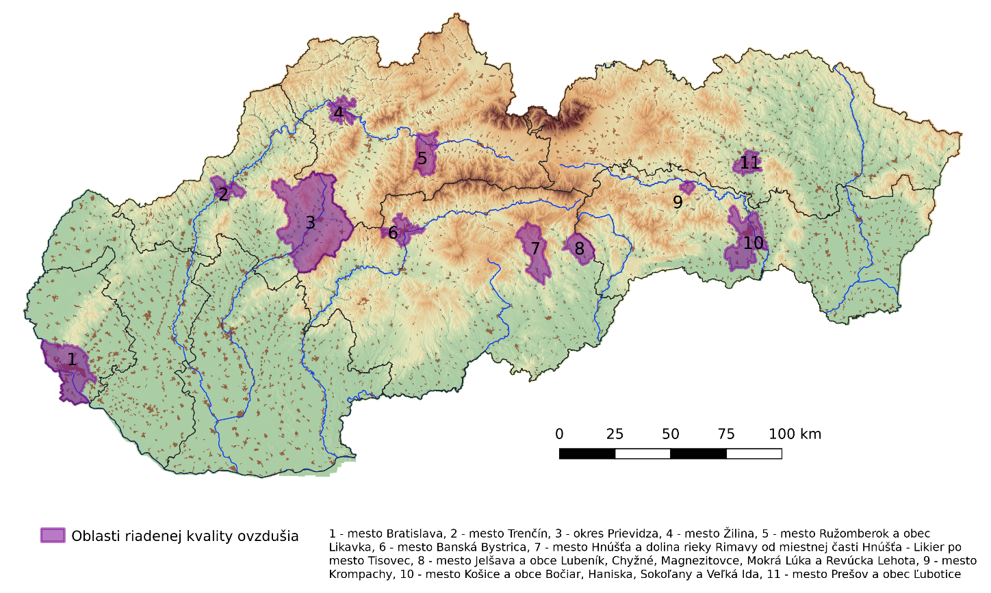
Čo týmto projektom dosiahneme?
Zvýšené kapacity a kompetencie regiónov pre efektívnu implementáciu programov pre zlepšenie kvality ovzdušia
Zvýšená informovanosť orgánov a širokej verejnosti o kvalite ovzdušia a jej vplyve na zdravie ľudí
Vizualizácia dát na regionálnej úrovni a zlepšenie modelovania a hodnotenia kvality ovzdušia
Aktualizované a revidované programy pre zlepšenie kvality ovzdušia
Zlepšená kvalita ovzdušia

Slide 9


www.populair.sk |
Projekt LIFE IP – Zlepšenie kvality ovzdušia (LIFE18 IPE/SK/000010) podporila Európska únia v rámci programu LIFE.
Projekt je spolufinancovaný z prostriedkov štátneho rozpočtu SR prostredníctvom MŽP SR.

